Slide 1
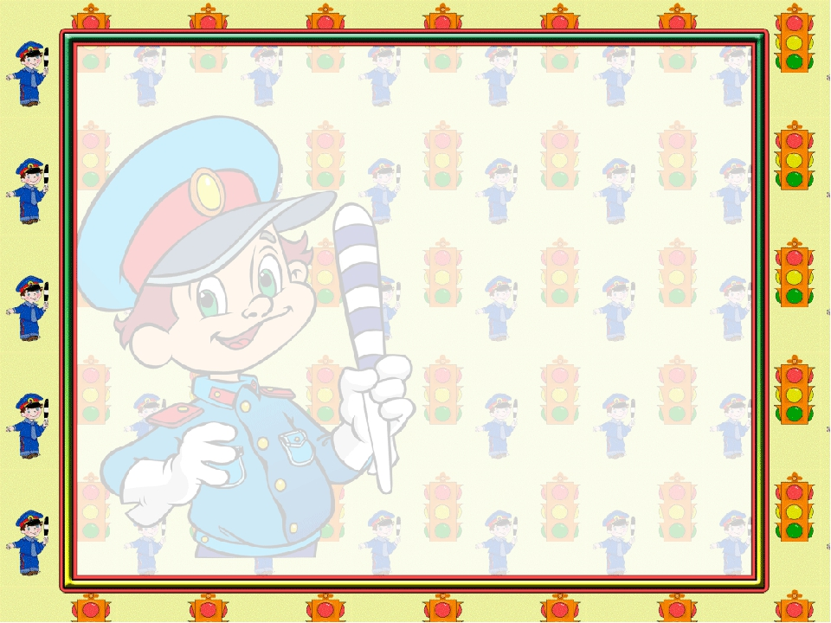
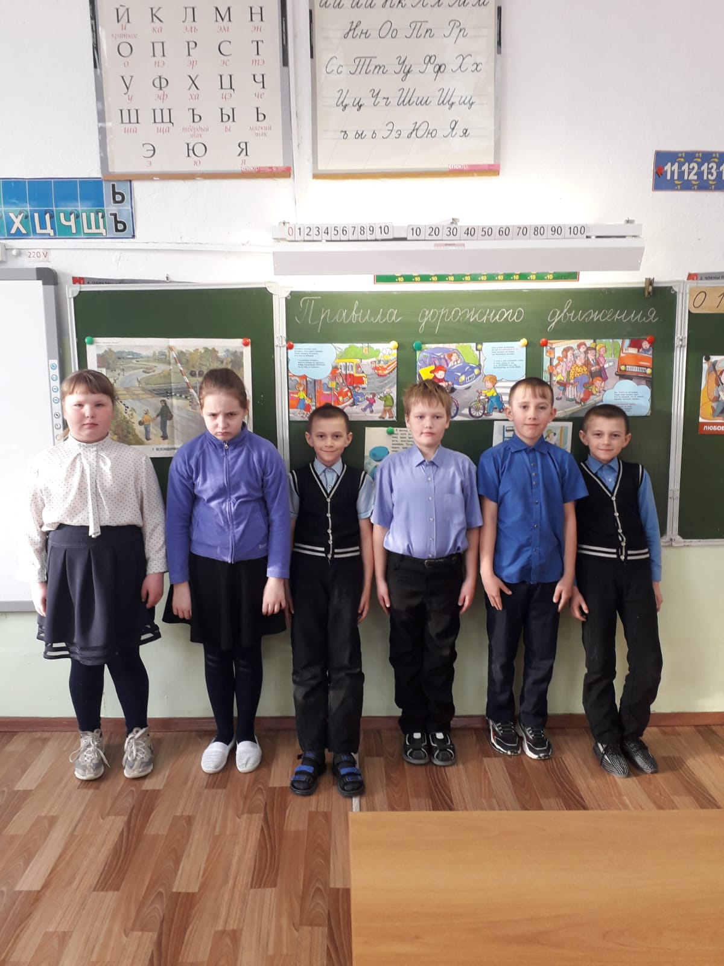
Отряд ЮИД «Островок безопасности»
МКОУ-ООШ с. Киргишаны
Руководитель: Шашмурина Татьяна Николаевна

Slide 2
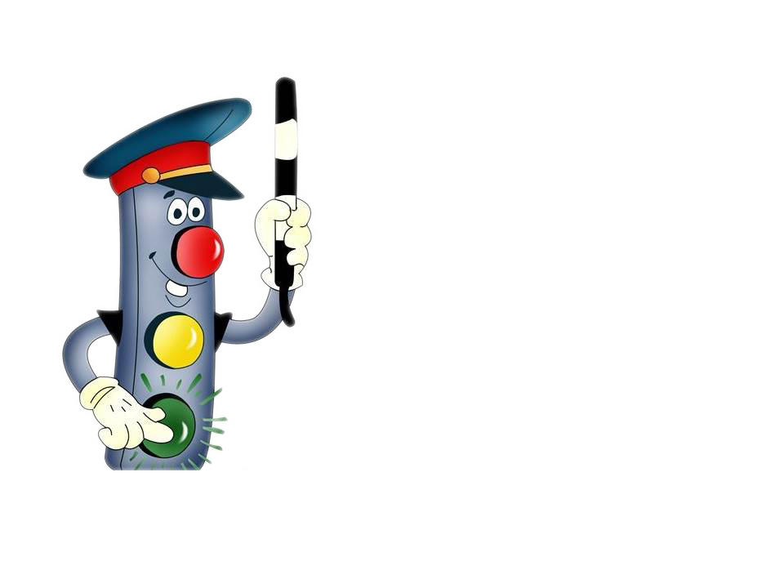

Slide 3
Наша команда

Slide 6
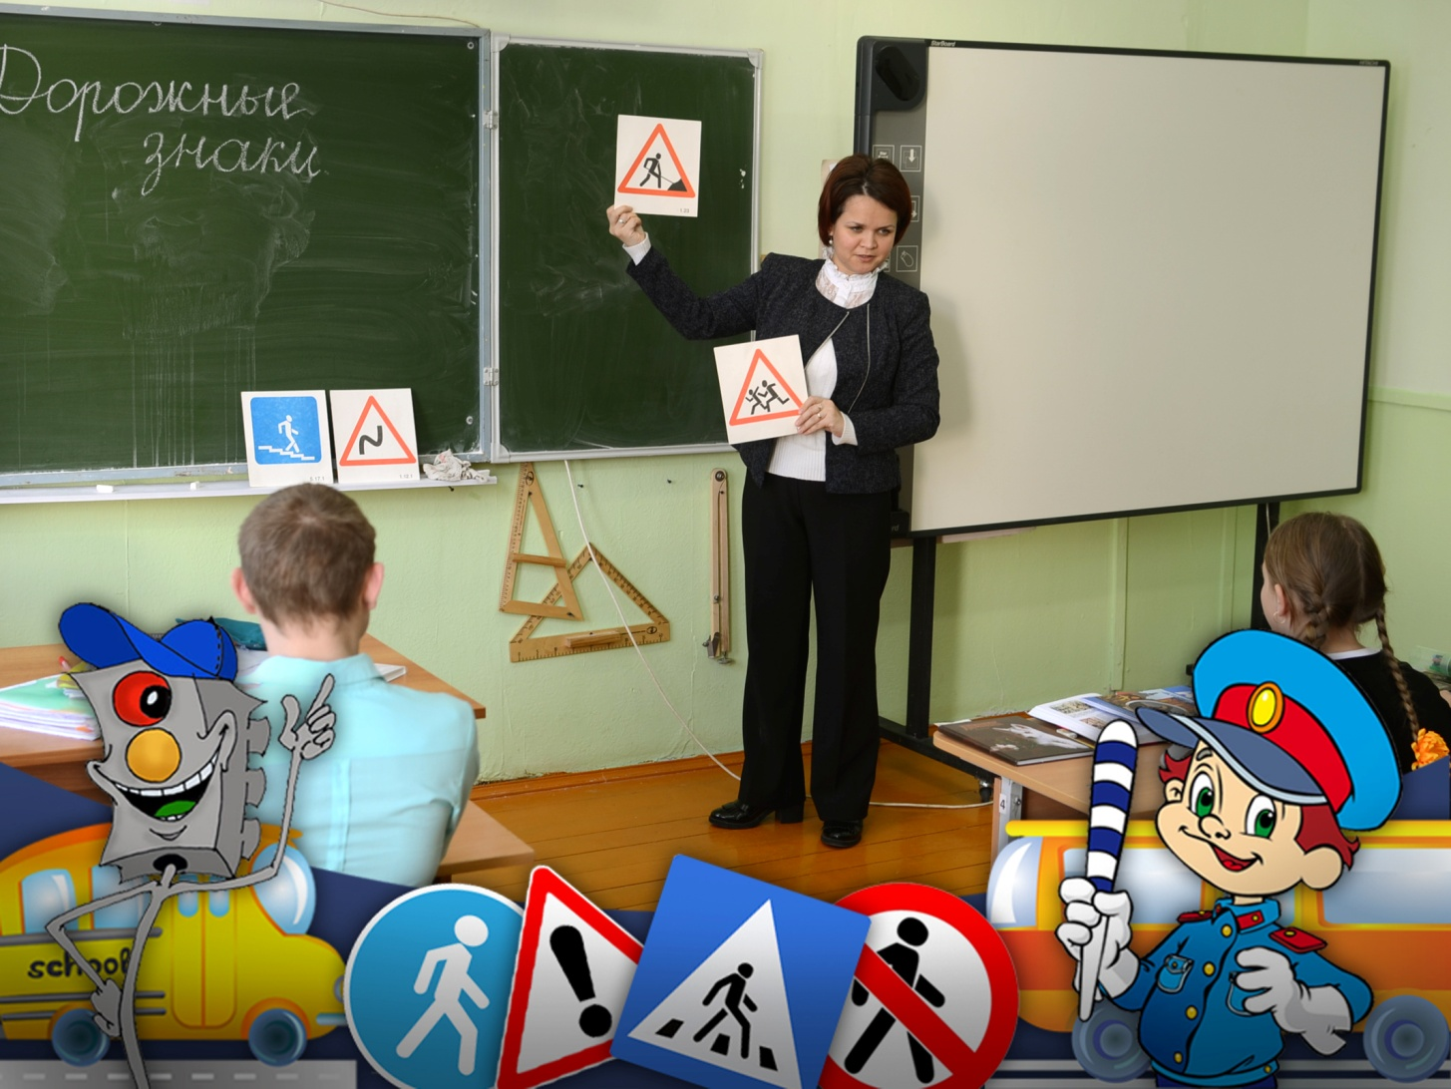
Изучаем дорожные знаки!

Slide 7
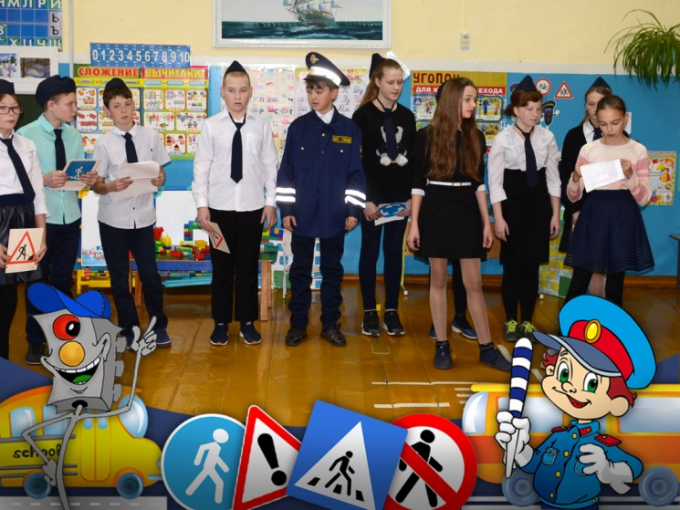
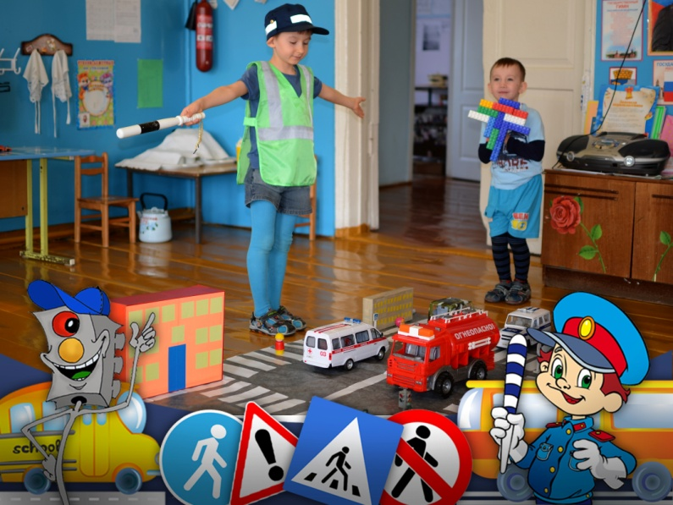
Занятия в детском саду.

Slide 8
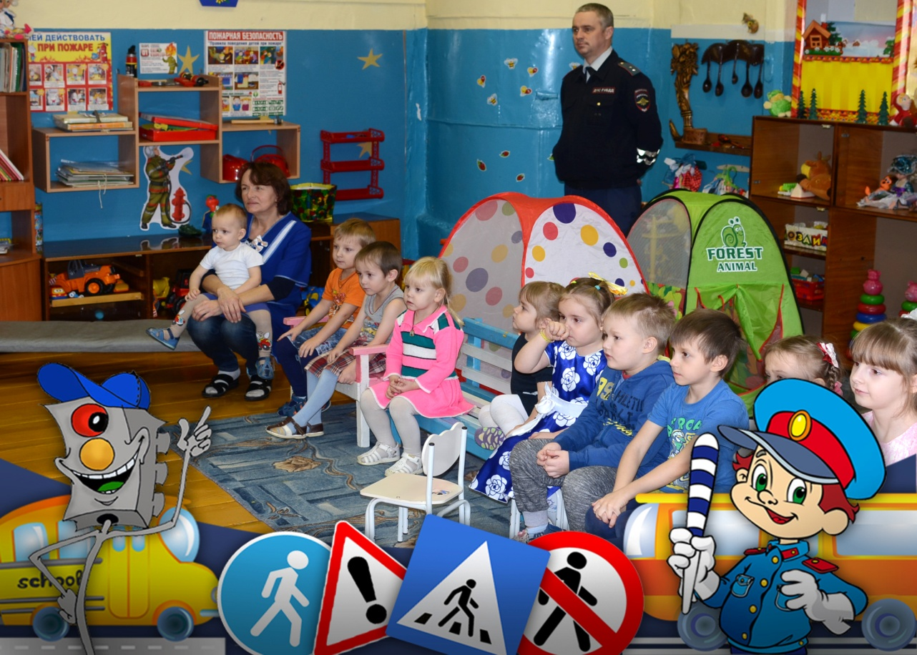

Slide 9
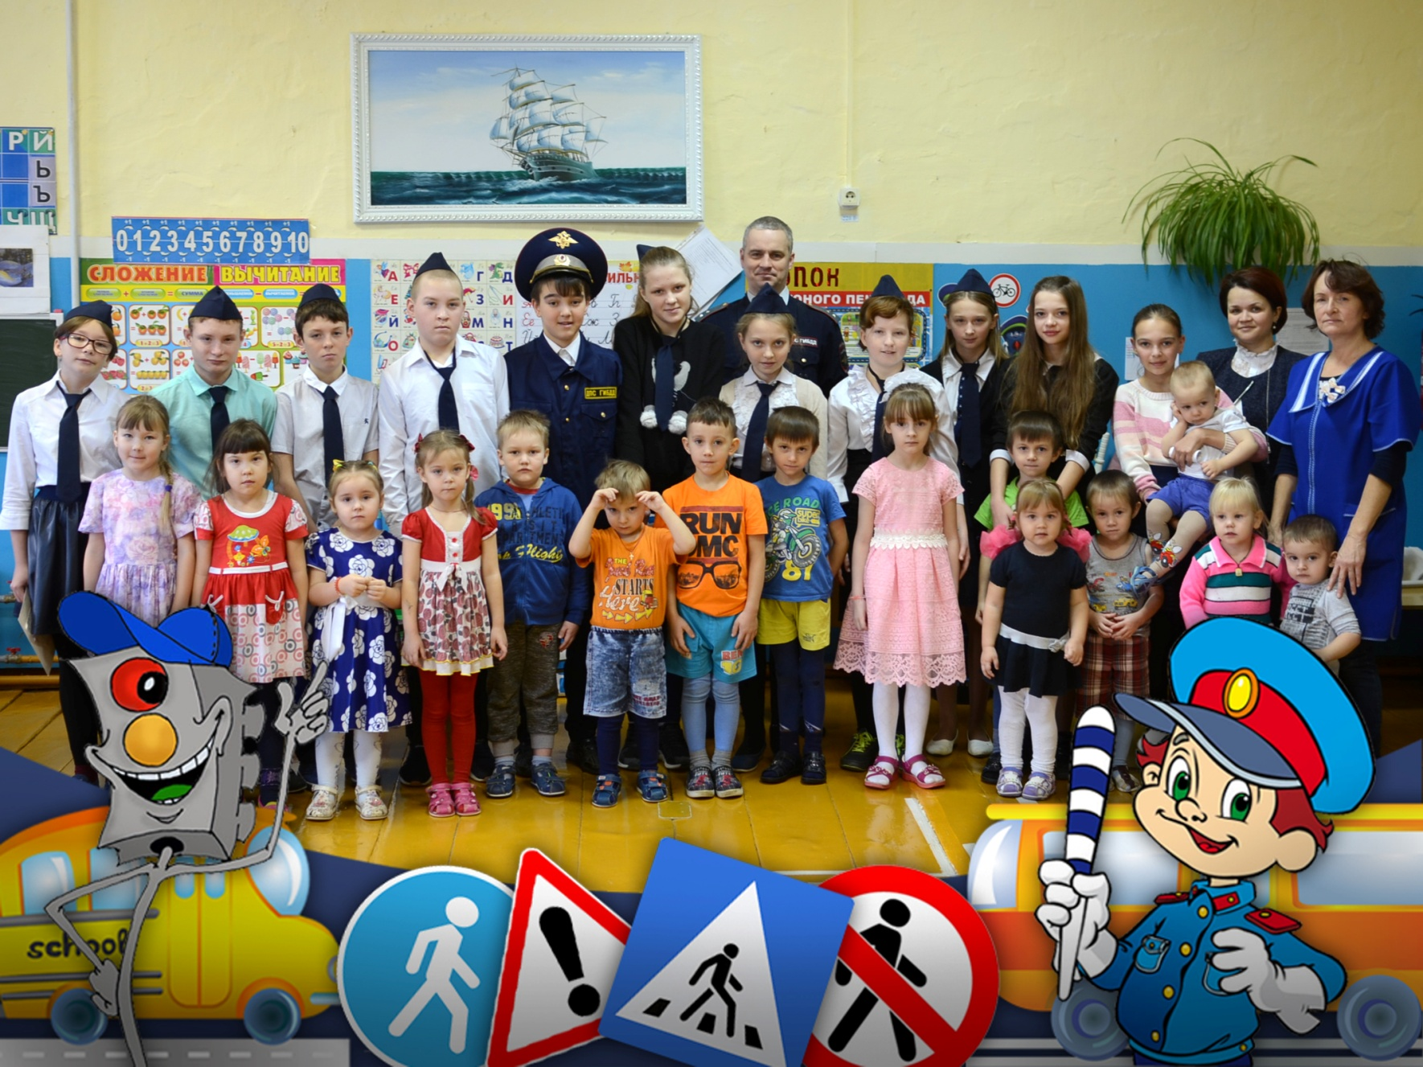

Slide 10
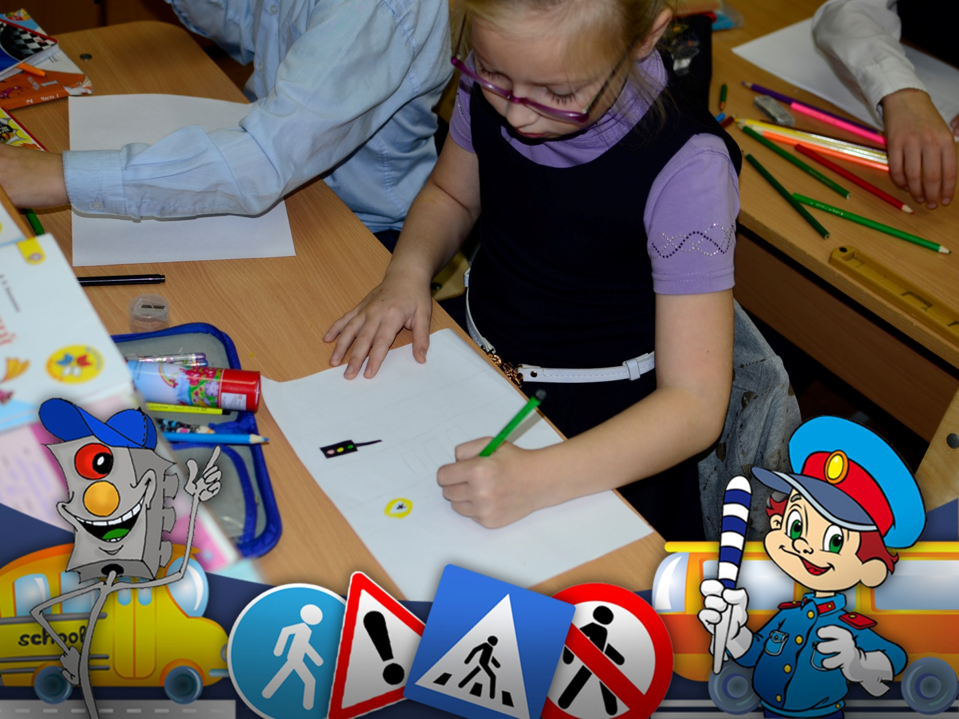
Работа с малышами

Slide 11
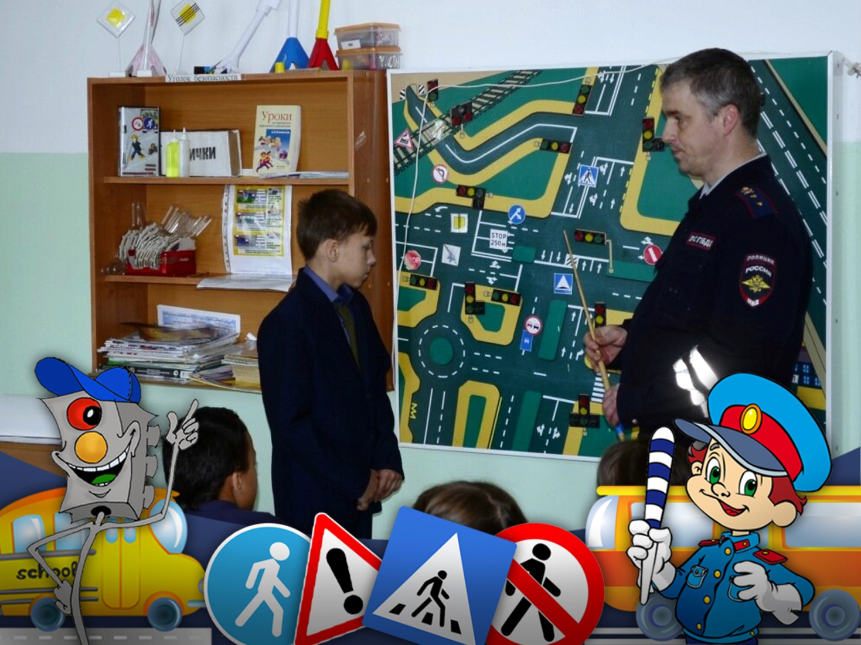
Занятие с инспектором ГИБДД

Slide 12
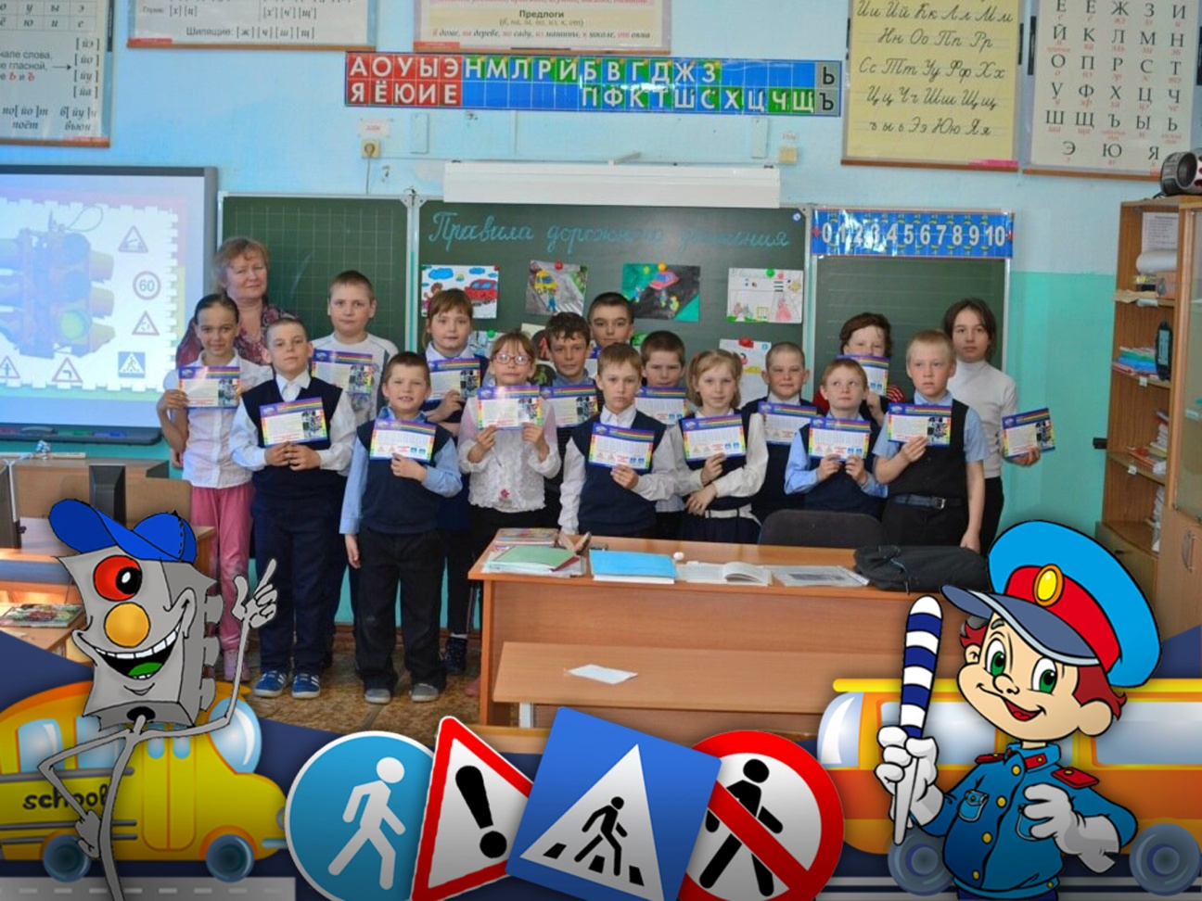
И в начальной школе

Slide 13
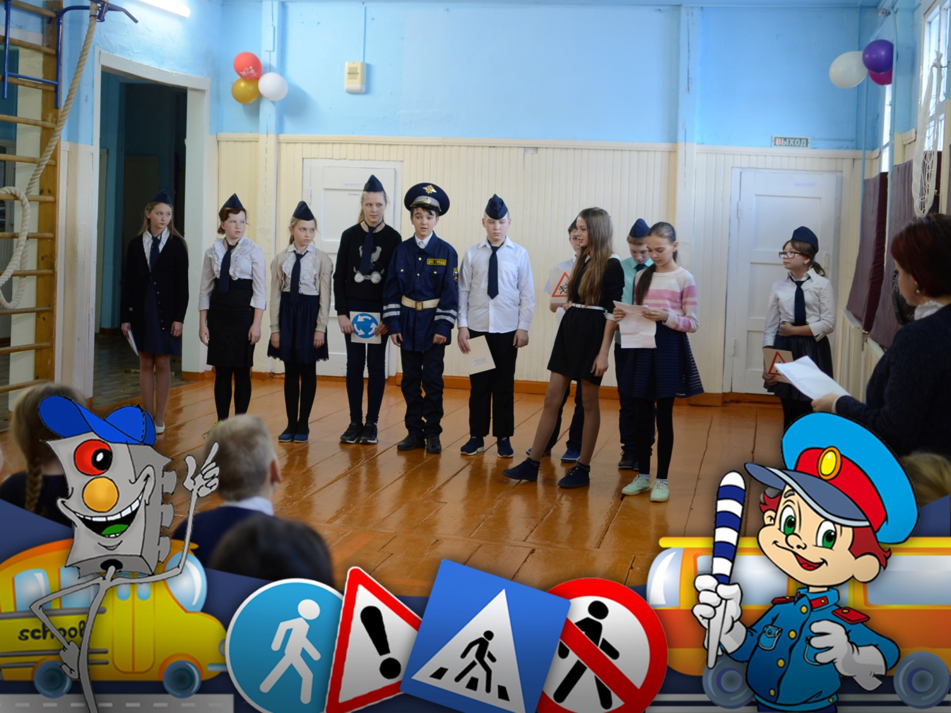

Slide 14
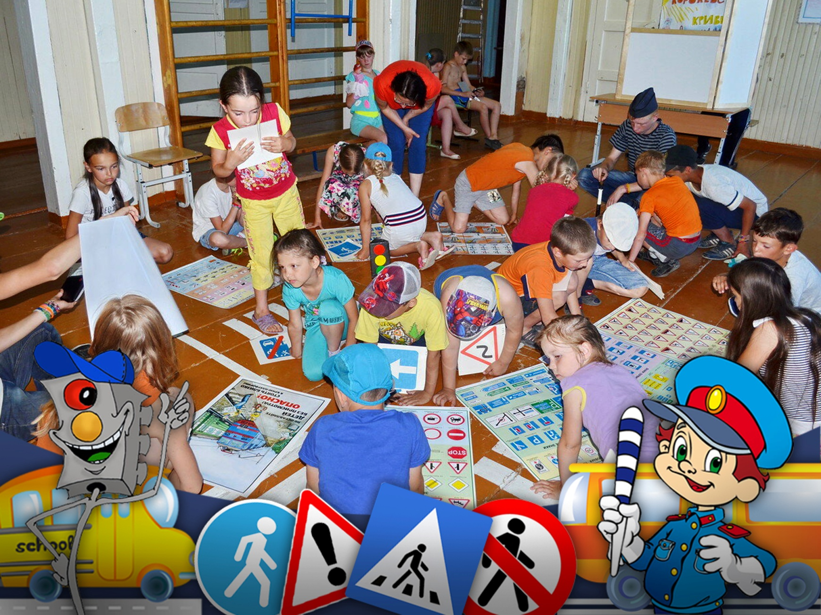
А летом на площадке!

Slide 15
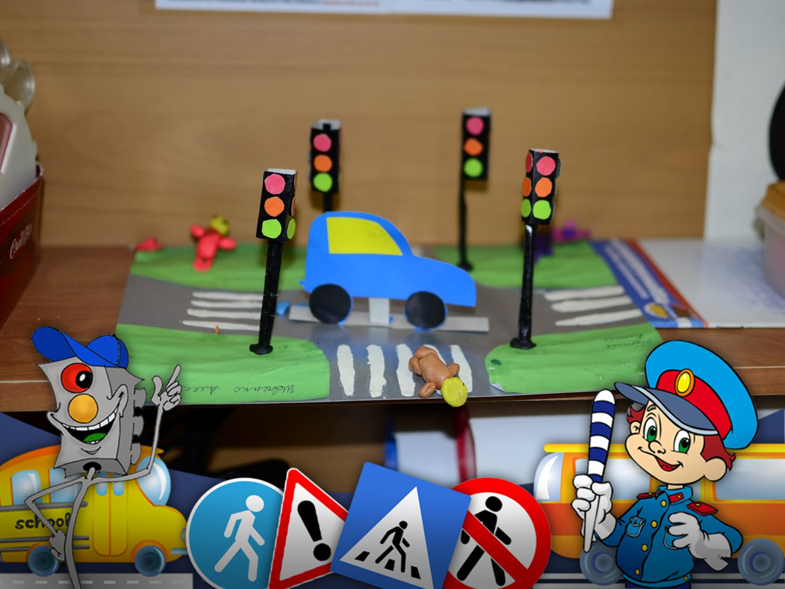
Наши поделки

Slide 16
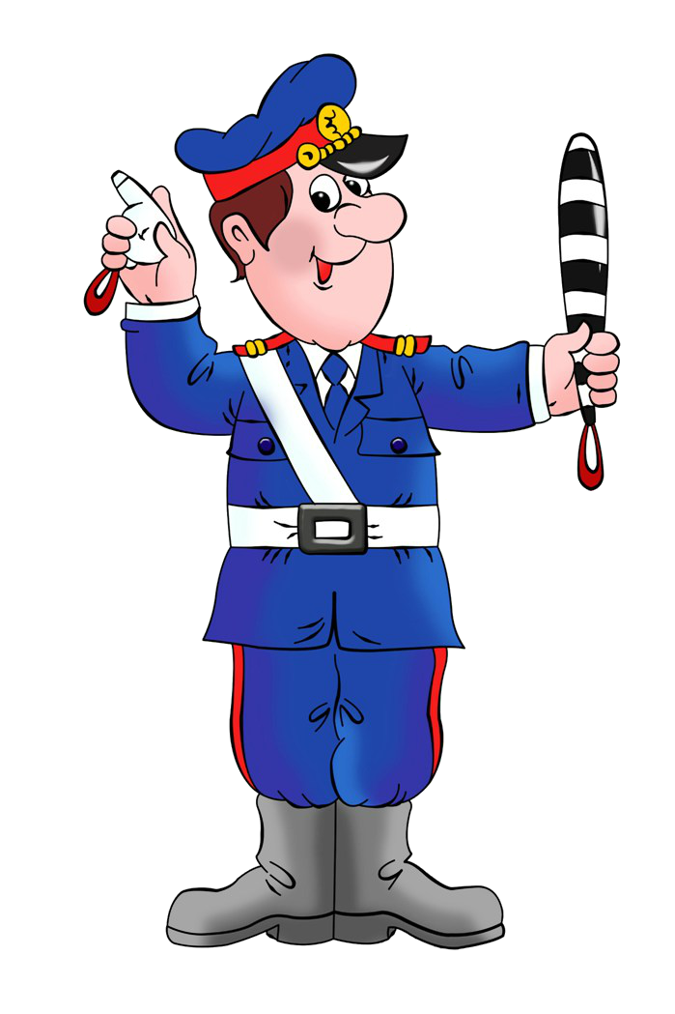
Безопасный островок
Есть у перекрестка
Ты его найдешь дружок,
Круглый он, в полоску.
На твоем лежит пути
В центре перехода.
И вернее не найти
Друга пешехода.
Соблюдайте правила дорожного движения!

